Slide 1
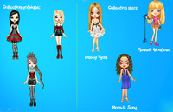
Une enquete exclusive!
Amy winhouse et F-X
Un nouveau design!

Slide 2
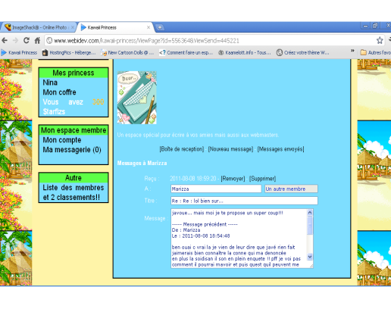
Sommaire:
Les nouveautés et actualités du site: …………p.1 à p.4
Nouveauté: Les extras ……………………………p.1
Nouveauté: De nouvelles tenues disponibles! ………p.2
Enquête: Le mot de passe volé …………………...p.3
Nouveau design!..........................................................p.4
Les actualités:………………………………p.4 à p.7
Actus people: Amy Winehouse, une histoire tragique... ..p.5
Secret Story: F-X nous a quitté… …………………...p.6

Slide 3
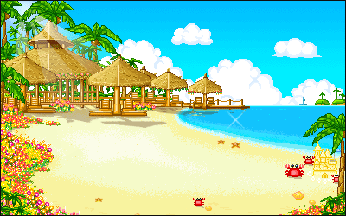
Nouveau: Les extras!!!
Les avantages des extras:
Les extras sont moins chers que les palais et les jardins, il y a plus de choix, ET C'EST TOUT NOUVEAU!!! Cela s'utilise comme un jardin ou un palais ,bien sûr il faut démolir vos anciens jardins pour pouvoir les utiliser.
L’extra plage:
Qui donne un superbe jardin en bord de plage:

Slide 4
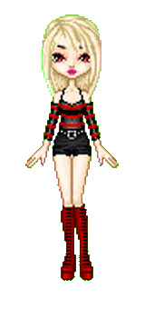
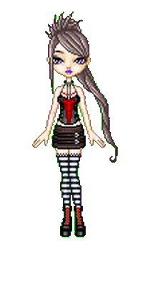
De nouvelles tenues disponibles!
Voici les images des deux nouvelles collections disponibles:
Collection gothique:
Collection stars:
Hannah Montana
Debby Ryan
Brenda Song

Slide 5
Enquete: Le mot de passe « vole »
Ce lundi, l'équipe du site a mené une enquête sur un de nos membres qui prétendait connaître le mot de passe du site. Heureusement, une enquête a été ouverte et nous avons appris qu'elle ne connaissait pas le précieux mot de passe. Elle sera quand même sanctionnée.
L’enquête: Nous nous sommes glissés dans la peau d’un faux membre, qui nous a permis de communiquer avec Marizza sans être soupçonnés. On s’est vraiment éclatés avec cette enquête!!! J’espère bizarrement que on va en refaire d’autres!
Voici les liens des impression d’écrans des messages que nous lui avons envoyés et ceux que l’on a reçus:
http://img812.imageshack.us/img812/4435/sansre7wqj.png
http://img835.imageshack.us/img835/931/sansre8s.png
http://img812.imageshack.us/img812/4435/sansre7wqj.png
Si vous souhaitez en savoir plus contactez nous!!!

Slide 6
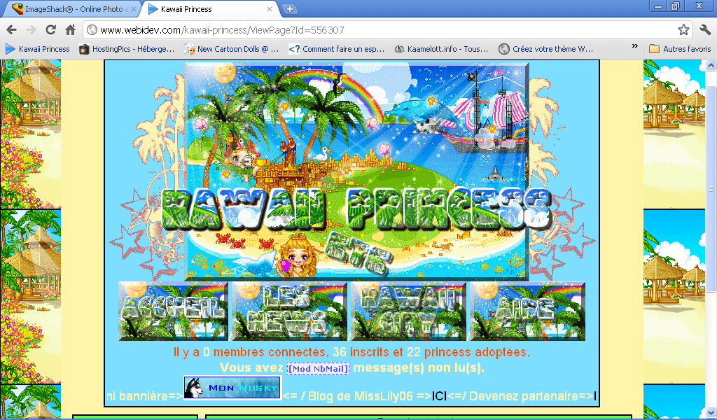
Un nouveau design!
Vous avez pu constater qu’on a carrément changer le design car c’est l’été, les vacances, alors le rose devenait… barbant! Il y a des nouveaux boutons menus… mais le contenu n’a pas changé! Voici un petit aperçu de ce qui vous attend:

Slide 7
Actus people: Amy Winehouse, une histoire tragique...
Amy Winehouse, la chanteuse Britannique de soul, vient de décéder. C’était le samedi 23 juillet 2011. Elle n’avait que 27 ans.C’est vers les 16 heures (à l’heure anglaise) que la police a trouvé le corps sans vie d’Amy Winehouse. La mort a été prononcée dans le domicile de la victime à savoir son appartement de Camden Square. Il n’y a pas eu d’intervention de l’équipe médicale. Le corps a été ensuite pris en charge par les pompes funèbres de Camden. Les circonstances de la mort d’Amy Winehouse ne sont données à ce jour. Bien évidemment, une enquête est en cours. L’autopsie du lundi 25 juillet 2011 n’a rien permis d’élucider. La seule chose est qu’il n’y a rien d’anormal. Le mystère perdure. Des analyses toxicologiques seront rendues vers le 10 août. Peut-être permettront-elles d’y voir plus clair sur les causes de la mort d’Amy Winehouse. Amy a été de tous les excès, alcool, drogue, ou encore des problèmes judiciaires. Son décès n’est malheureusement pas une surprise même si, à ce jour, nous n’en
connaissons pas la cause.

Slide 8
Secret Story: F-X nous a quitte
L'ex-candidat de l'émission de télé-réalité Secret-Story 3 et plus récemment de Carré Vip, François-Xavier Leuridan surnommé "FX ", est décédé dans un accident dans la nuit de lundi à mardi, à Bouée, une commune de Loire-Atlantique. Le jeune homme, âgé de 22 ans, était devenu une figure marquante de la "Maison des Secrets" grâce à son attitude exubérante et son caractère bien trempé. Selon le quotidien régional Presse-Océan, l'accident est survenu à 00h50 à l’intersection des départementales 49 et 17, aux abords de la commune de Bouée. "FX", qui marchait au bord de la route, a été fauché par une voiture. Il serait mort sur le coup. La gendarmerie a ouvert une enquête, afin de déterminer les circonstances exactes de « l'accident ».

Slide 9
Fin
C’était « Les News de Kawaii-Princess »
Réalisé par MissLily06
Produit par MissCarlotta83 et Misslily06
Textes by MissCarlotta83
Graphismes by MissLily06
Mise en page by MissLily06
Crée pour http://www.webidev.com/kawaii-princess
Toutes reproductions interdites sans autorisations
*Certains textes ont été copié/collé.
Si vous reconnaissez votre travail et
que vous ne voulez pas le voir sur ce
diaporama, faîtes nous le savoir.
Par contre si cela ne vous dérange pas,
donnez nous votre pseudo/prénom pour qu’on l’ajoute.
Sur ce, bonne vacances!!!
Clique pour terminer.

